Slide 1

Go
季豪 2018.6.4
https://github.com/golang/go

Slide 2
目录
1. 起源与发展
2. 安装与环境
3. 编辑器及IDE
4. Gotour

Slide 3
起源
Go是从2007年末由Robert Griesemer, Rob Pike, Ken Thompson主持开发，后来还加入了Ian Lance Taylor, Russ Cox等人，并最终于2009年11月开源，在2012年早些时候发布了Go 1稳定版本。现在Go的开发已经是完全开放的，并且拥有一个活跃的社区。
Go是谷歌2009发布的第二款编程语言。2009年7月份，谷歌曾发布了Simple语言，它是用来开发Android应用的一种BASIC语言。
The Go Programming Language （Golang）
囊地鼠（gopher）
Rob Pike的妻子 Renee French绘制

Slide 4
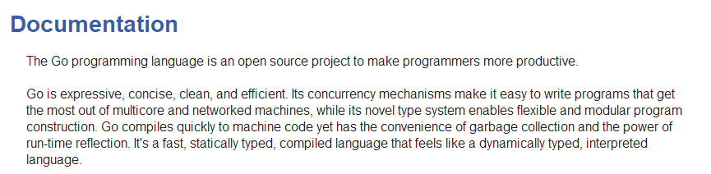
Documentation
Go编程语言是一个开源项目，可以让程序员提高工作效率。
Go是富有表现力，简洁，干净和高效的。 其并发机制使编写充分利用多核和联网机器的程序变得容易，而其新颖类型系统则可实现灵活的模块化程序构建。 快速编译为机器代码，但具有垃圾收集的便利性和运行时反射的能力。 它是一种快速，静态类型的编译语言，感觉像是一种动态类型的解释型语言。

Slide 5
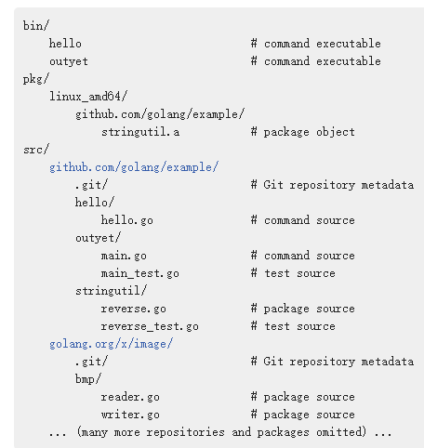
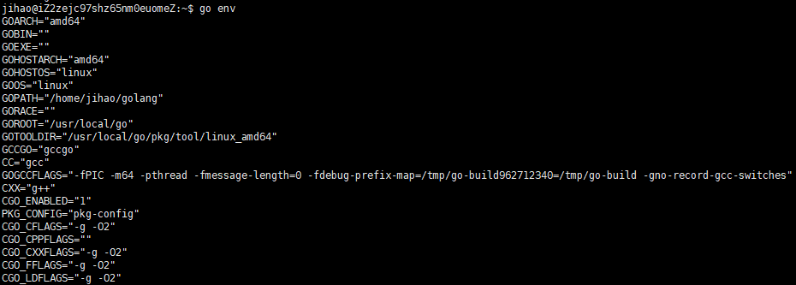
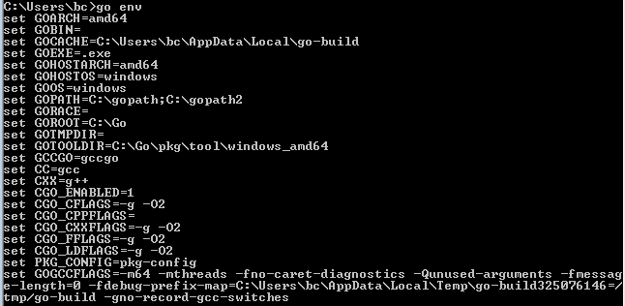
Workspaces
A workspace is a directory hierarchy with three directories at its root:
src contains Go source files,
pkg contains package objects, and
bin contains executable commands.

Slide 6
平台、编辑器及IDE
平台
Linux
Windows
Mac OS
编辑器
Vim
Atom
IDE
jetbrains的Goland （曾用名Gogland）
vscode

Slide 7
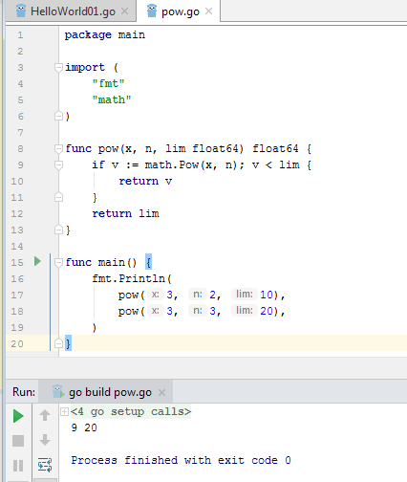
Hello world
package main
import (
"fmt"
)
func main() {
fmt.Println("Hello, playground")
}

Slide 8
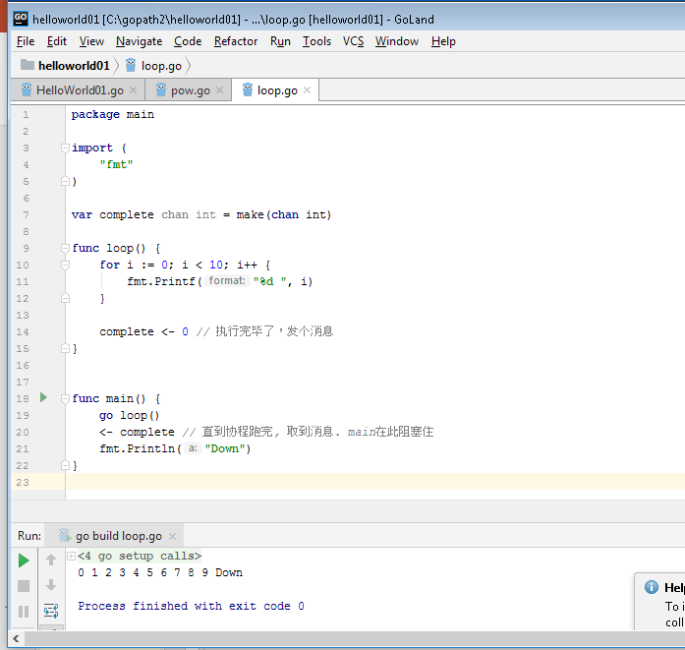
特性
Goroutine
Channel

Slide 9
Reference
https://golang.org/ 官网
https://play.golang.org/ 在线编辑器
https://tour.golang.org/ 新手指南
http://tour.studygolang.com/ tour墙内镜像
https://godoc.org/ 依赖Packages
https://studygolang.com/ Go中文社区
http://www.runoob.com/go/go-tutorial.html 菜鸟教程
https://www.yiibai.com/go/go_start.html 入门教程

Slide 10
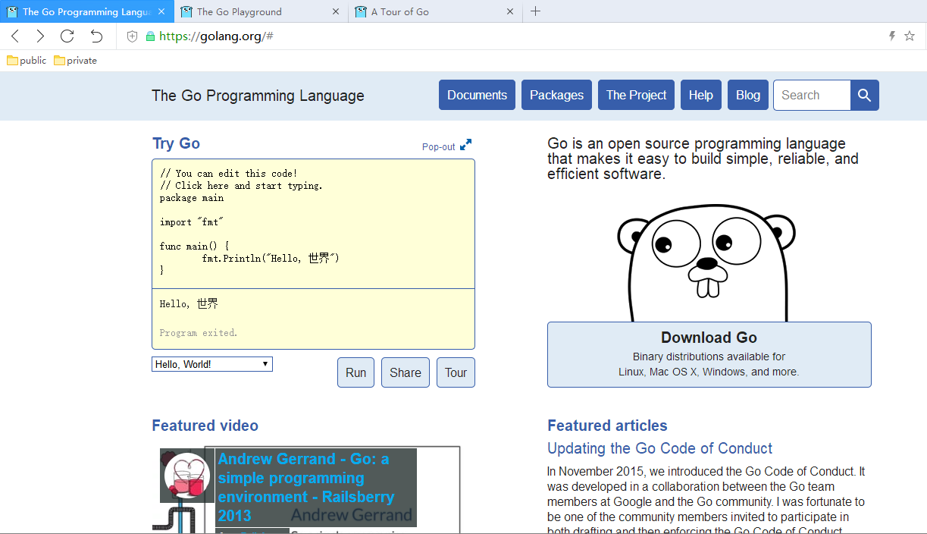

Slide 11
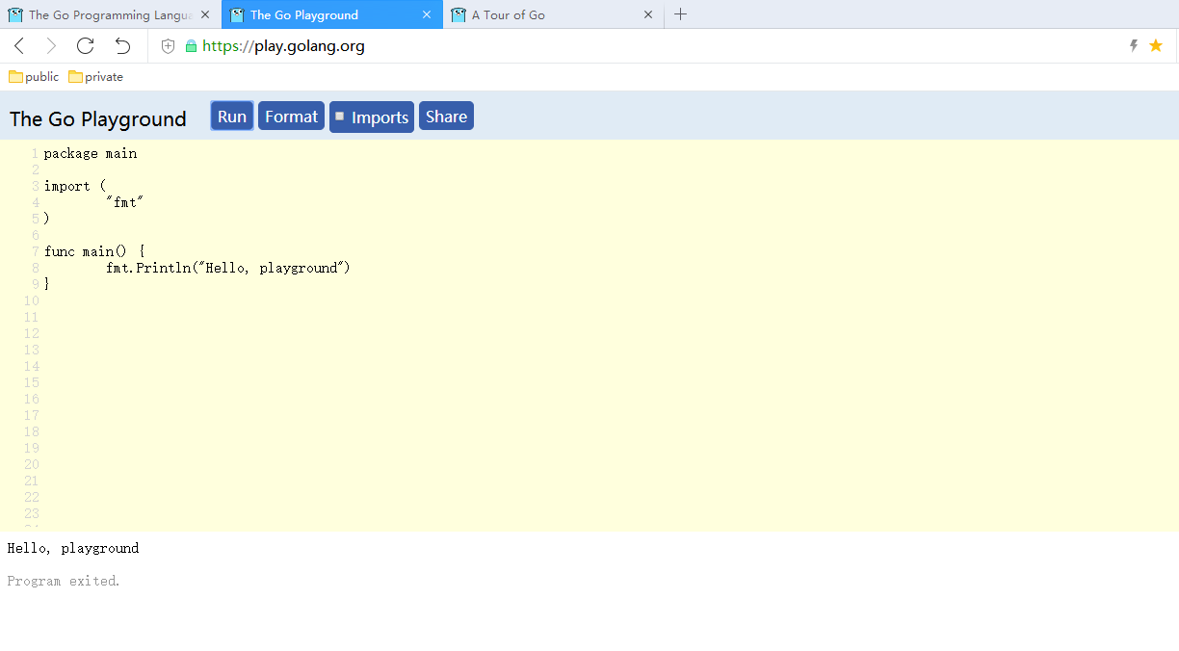

Slide 12
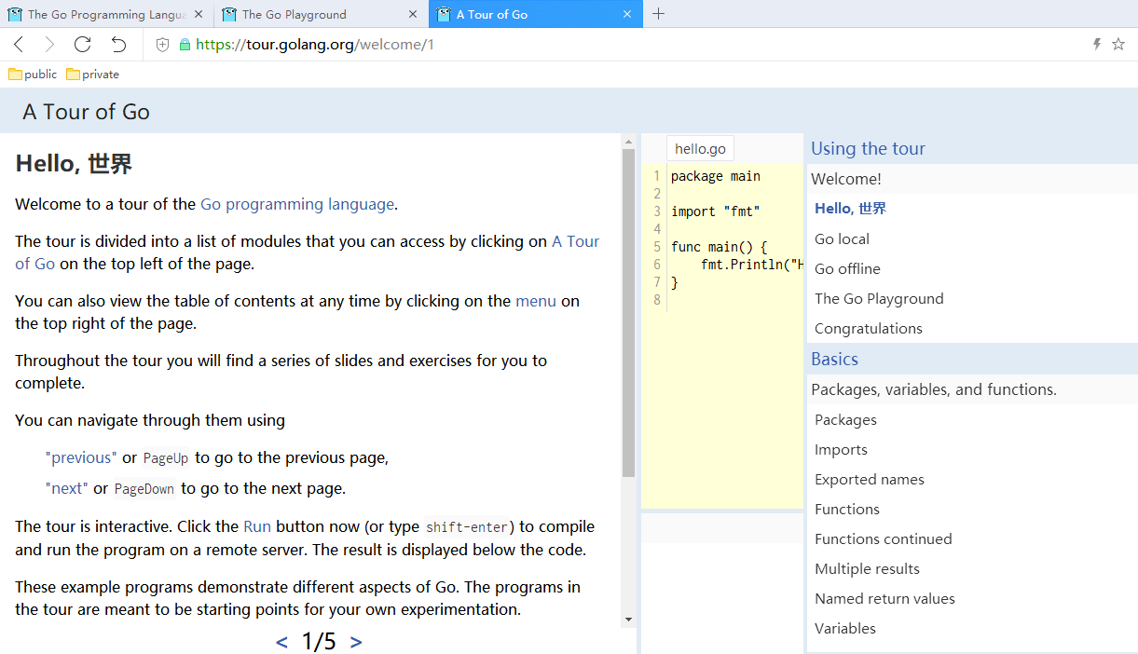

Slide 13
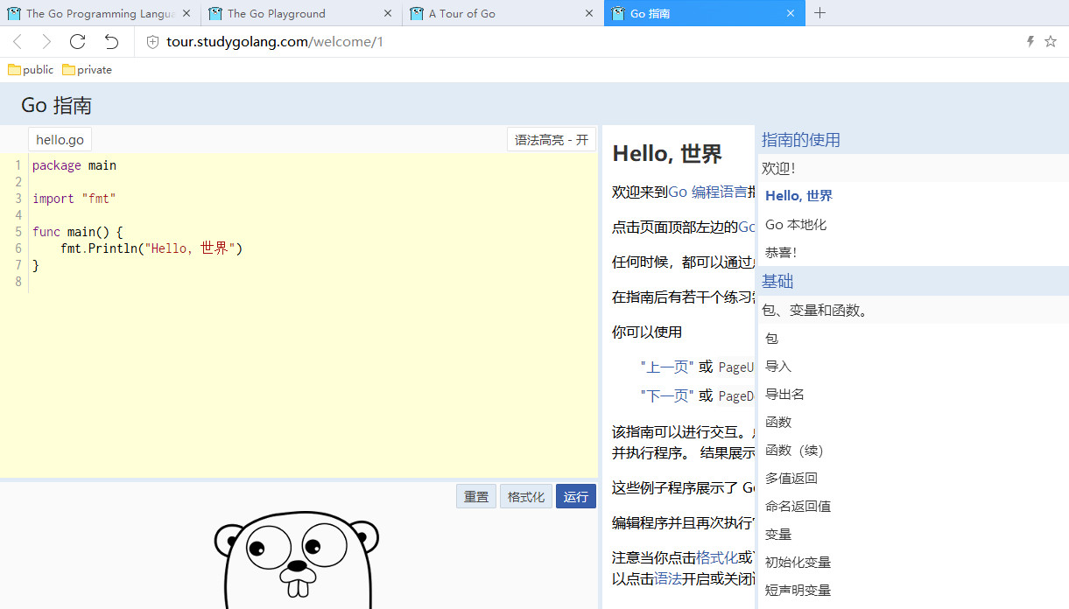

Slide 14
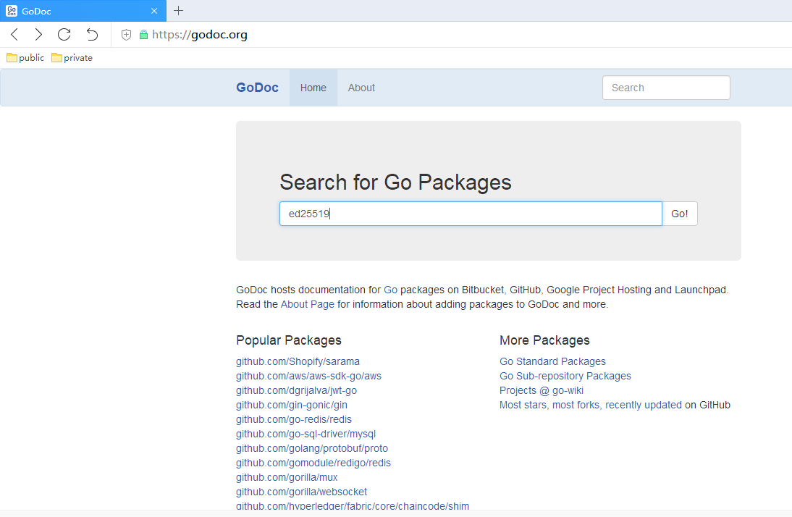

Slide 15
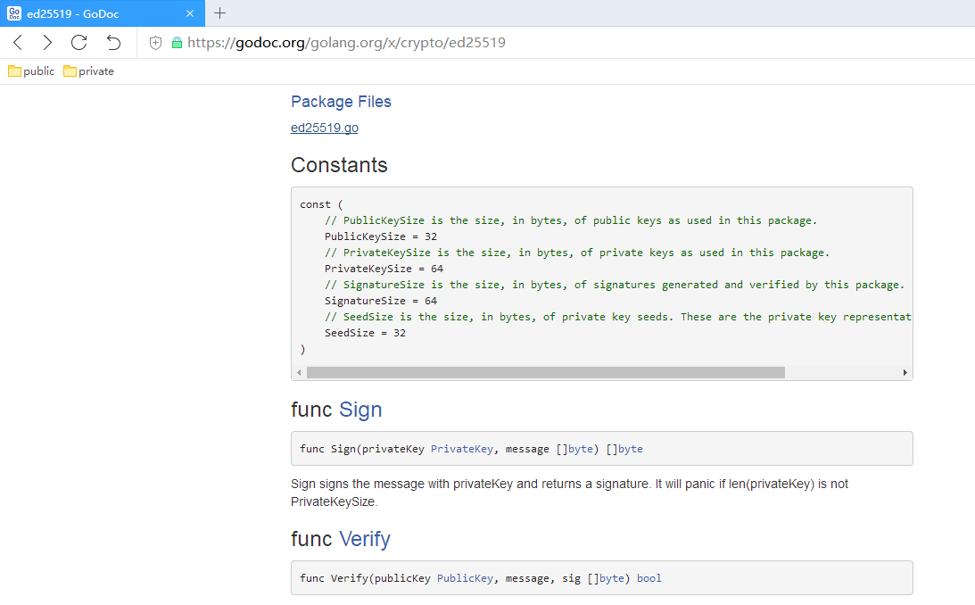

Slide 16
